Slide 1
Valutazione della nuova modalità di gestione del servizio di asporto rifiuti nell’ Ato Toscana sud
Federico Della Puppa
Centro Studi Sintesi
Siena, 13 marzo 2017

Slide 2
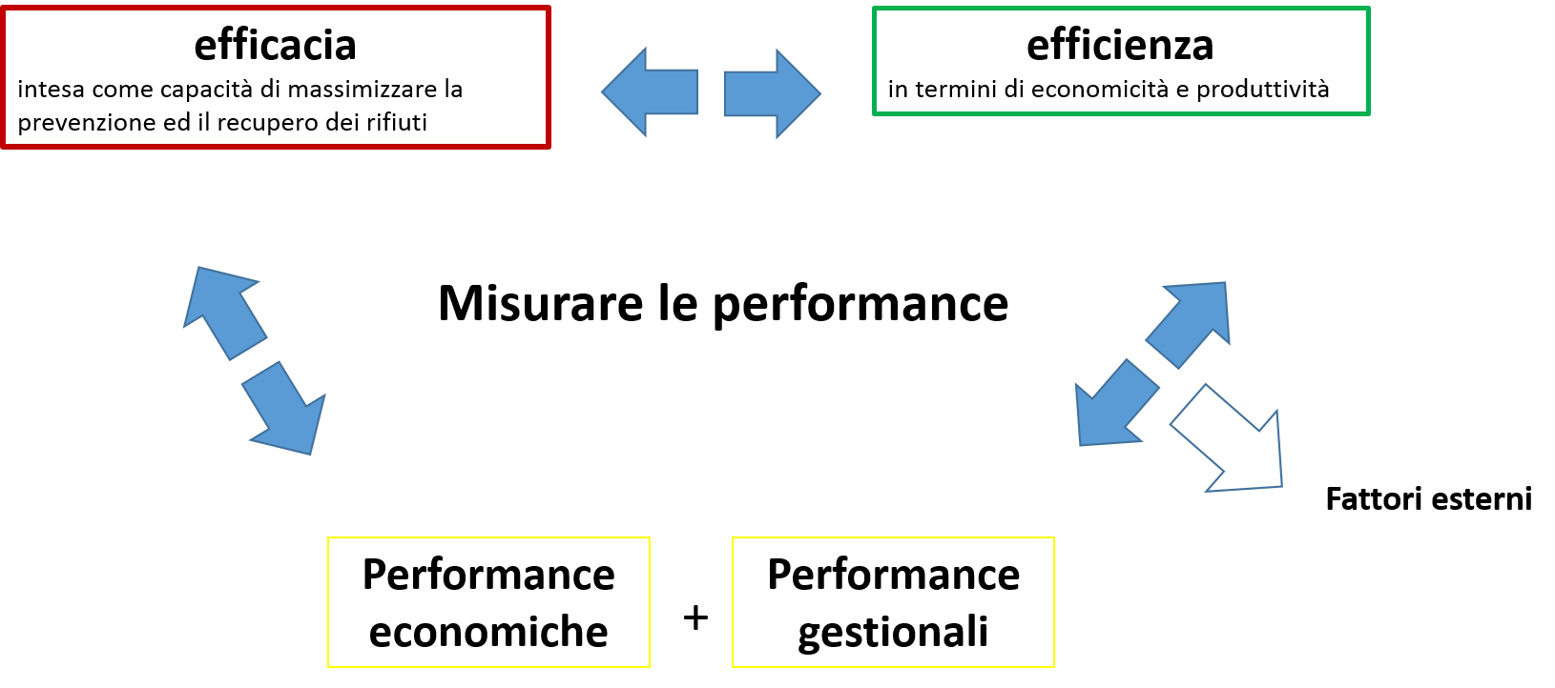
Obiettivo del lavoro
Valutare la convenienza economica della nuova modalità di gestione dei rifiuti nell’ATO Toscana Sud mediante unico gestore
evidenziare eventuali risparmi o aggravi di spesa per gli utenti

Slide 3
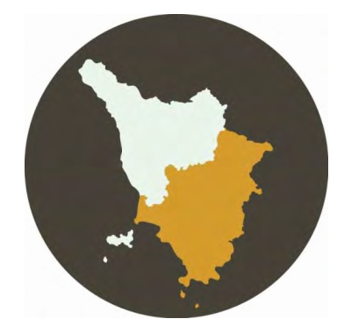
Il bacino di utenza di Sei Toscana
Superficie interessata: 12.063 km²
Comuni interessati: 106 comuni delle province di Arezzo (36 comuni), Grosseto (28 comuni) e Siena (36 comuni). Area ricoprente all’incirca metà del territorio toscano
ATO di riferimento: Toscana sud
Abitanti interessati: 878.000 abitanti circa la metà dell’itera regione
da novembre 2015 sono compresi nel servizio anche sei comuni in provincia di Livorno

Slide 4
RISULTATI PRINCIPALI

Slide 5
Diminuzione della produzione pro capite di rifiuti
Produzione pro-capite di rifiuti (kg/ab/anno)
 | 2013 | 2014 | 2015 | variazione 2013-2015
ATO TOSCANA SUD | 596 | 553 | 545 | -8,6%
TOSCANA | 596 | 601 | 608 | 2,0%
ITALIA | 487 | 488 | 487 | 0,0%
Fonte: ISPRA rapporto rifiuti 2015
nell’ATO Toscana Sud -8,6%
in Toscana +2,0%
in Italia, stabile nello stesso periodo

Slide 6
Diminuzione della raccolta differenziata
% di raccolta differenziata e variazione 2013-2015
 | 2013 | 2014 | 2015 | variazione 2013-2015
ATO TOSCANA SUD | 39,1% | 36,2% | 36,7% | -6,1%
TOSCANA | 42,2% | 44,3% | 46,1% | 8,5%
ITALIA | 42,3% | 45,2% | 47,5% | 10,9%
Fonte: ISPRA rapporto rifiuti 2015
nell’ATO Toscana Sud -6,1%
in Toscana +8,5%
in Italia +10,9%

Slide 7
La performance negativa della differenziata
Percentuale di raccolta differenziata, rapporto tra Ato Toscana Sud e valori nazionali e regionali
Confronto performance ATO Toscana Sud con valori nazionali e regionali | 2013 | 2014 | 2015
Ato Toscana Sud-valori nazionali | -7,6% | -19,9% | -22,7%
Ato Toscana Sud-valori regionali | -7,3% | -18,3% | -20,4%
Fonte: ISPRA rapporto rifiuti 2015
L’andamento 2013-2015 mostra un netto ampliamento del divario tra performance dell’Ato e performance nazionali e regionali: il divario passa dal 7-8% circa nel 2013 al 21-22% circa nel 2015 → ASPETTO MOLTO NEGATIVO

Slide 8
Aumentano i costi di gestione nonostante
la diminuzione della produzione di rifiuti
e la diminuzione della differenziata
Rapportando i costi di gestione alle tonnellate smaltite si rileva un incremento dei costi di smaltimento del +20%
Si passa da un costo di smaltimento a tonnellata pari a 282 euro nel 2014 a 339 euro nel 2015

Slide 9
Aumentano i costi unitari di gestione
Costi unitari della gestione dei rifiuti (valori medi capoluoghi di provincia Ato Toscana Sud )
ATO TOSCANA SUD | 2013 | 2014 | incremento (€) | variazione 2013-2014
€/abitante | 198 | 223 | 25 | 11,3%
€/tonnellata | 336 | 384 | 48 | 12,6%
Fonte: Confindustria Toscana sud
Nell’ATO Toscana Sud, ad una diminuzione della produzione pro-capite di rifiuti pari a -7% dal 2013 al 2014, corrisponde un aumento del costi del servizio del 12% circa → ASPETTO MOLTO NEGATIVO
Il costo del servizio ad abitate è aumentato dal 2013 al 2014 del 11,3% mentre il costo a tonnellata del 12,6% → ASPETTO MOLTO NEGATIVO

Slide 10
Aumenti non in linea
con le dinamiche regionali e nazionali
Costi unitari della gestione dei rifiuti e variazione 2013-2014, Ato Toscana Sud, Italia e Toscana
ATO TOSCANA SUD | 2013 | 2014 | incremento (€) | variazione 2013-2014
€/abitante | 198 | 223 | 25 | 11,3%
€/tonnellata | 336 | 384 | 48 | 12,6%
TOSCANA | 2013 | 2014 | incremento (€) | variazione 2013-2014
€/abitante | 228 | 213 | -15 | -7,0%
€/tonnellata | 317 | 329 | 12 | 3,8%
ITALIA | 2013 | 2014 | incremento (€) | variazione 2013-2014
€/abitante | 211 | 214 | 3 | 1,3%
€/tonnellata | 357 | 371 | 14 | 3,8%
Fonte: ISPRA 2015 e Confindustria

Slide 11
Diminuzione dell’efficienza e aumento dei costi
incremento del +12% dei costi sostenuti dai cittadini al quale corrisponde una diminuzione del -4% delle tonnellate prodotte (dal 2013 al 2015)
i costi unitari al 2015 risultano del +4% maggiori rispetto sia le medie nazionali che regionali, al contrario nel 2013 i valori risultavano inferiori nell’ATO Toscana Sud rispetto i due contesti analizzati (-13% rispetto la Toscana, -6% rispetto la media nazionale)
→ modello gestionale inefficiente

Slide 12
Performance di gestione in netto calo
Forte diminuzione della produttività tra il 2013 e il 2015:
  riduzione progressiva della quantità di rifiuti gestiti per mezzo impiegato, pari al 19% in meno → il rapporto tra rifiuti gestiti per mezzo utilizzato passa da 653 tonnellate a 597 tonnellate per addetto dal 2013 al 2015
  riduzione progressiva del numero di persone servite per addetto impiegato, pari a circa il 19% in meno → il rapporto popolazione per addetto passa da 1.091 a 880 per addetto dal 2013 al 2015
  riduzione progressiva della quantità di tonnellate gestite per addetto pari a 23% in meno → il rapporto tra tonnellate gestite per addetto passa da 624 tonnellate a 480 tonnellate per addetto dal 2013 al 2015.

Slide 13
Performance positive per la società
negative per la popolazione
L’analisi dei bilanci della società nei primi due anni di gestione evidenzia un incremento del valore della produzione, con un bilancio positivo e un valore della produzione al 2015 di 165 milioni di euro, in aumento di 20 milioni rispetto l’anno precedente (+12,9%)
A fronte di tale incremento si rileva una diminuzione della produzione dei rifiuti del -4% dal 2014 al 2015
A fronte quindi di una diminuzione della produzione di rifiuti i cittadini pagano di più

Slide 14
La foto della ’sconvenienza’
 | PRIMA DI SEI TOSCANA | DOPO SEI TOSCANA | VARIAZIONI %
INCIDENZA RACCOLTA DIFFERENZIATA | 2013 39 % | 2015 36 % | 6 %
INCIDENZA COSTI FISSI | 2013 35,8% | 2015 64,4 % | + 90,7 %
NUMERO DIRIGENTI | 2013 4 | 2015 6 | + 50%
COSTI SMALTIMENTO | 2014 282 €/tonnellata | 2015 339 €/tonnellata | + 20 %
Fonte: Elaborazioni Centro Studi Sintesi

Slide 15
Indicatori analizzati e sintesi dei risultati della ricerca

Slide 16
ANALISI DELL’EFFICACIA DELLA GESTIONE
Minimizzazione dei rifiuti prodotti: produzione di rifiuti per abitante per anno
Verifica dei risultati della gestione unica a livello di riduzione/aumento della produzione di rifiuti complessivi e unitari; confronto valori nazionali e regionali > ESITO NEGATIVO
Massimizzazione del recupero: percentuale di raccolta differenziata
Analisi della riduzione/aumento dell’incidenza della produzione di rifiuti differenziati sul totale dei rifiuti prodotti, confronto con valori nazionali e regionali e con obiettivi di legge > ESITO NEGATIVO

Slide 17
ANALISI DELL’EFFICIENZA DELLA GESTIONE
Misurare la convenienza economica nella gestione unitaria dei rifiuti: costo euro/abitante
Analisi dei costi unitari sostenuti dal 2013-2015 dai cittadini per la gestione dei rifiuti e confronto con l’andamento della produzione di rifiuti > ESITO NEGATIVO

Slide 18
ANALISI DELLE PERFORMANCE ECONOMICHE
Misurare la convenienza economica mediante il rapporto tra costi/ricavi e quantità di rifiuti gestiti > ESITO NEGATIVO
Misurare la convenienza economica mediante il rapporto tra costi/ricavi e le persone servite > ESITO NEGATIVO

Slide 19
ANALISI DELLE PERFORMANCE GESTIONALI
IN RELAZIONE ALLA PRODUTTIVITA’
Misurare la produttività del gestore unico attraverso il rapporto tra tonnellate di rifiuti gestiti per addetto impiegato (quantità di rifiuti gestiti/personale impiegato) dal 2013 al 2015 > ESITO NEGATIVO
Misurare la produttività del gestore unico attraverso il rapporto tra popolazione servita per addetto dal 2013 al 2015 (quantità di persone servite/ personale impiegato) > ESITO NEGATIVO
Misurare la produttività mediante il rapporto tra quantità di rifiuti gestiti per mezzo impiegato dal 2013 al 2015 (Quantità di rifiuti gestiti/mezzi impiegati) > ESITO NEGATIVO

Slide 20
LA RICERCA

Slide 21
Indice dei contenuti
IL CONTESTO DI RIFERIMENTO
ANALISI DELL’EFFICACIA DELLA GESTIONE
ANALISI DELL’EFFICIENZA DELLA GESTIONE
  ANALISI DEI FATTORI ESTERNI IN GRADO DI INFLUIRE SULL’EFFICIENZA
  ANALISI DI CONFRONTO PRIMA E DOPO LA GESTIONE UNICA
SEI TOSCANA. ANALISI NEI PRIMI DUE ANNI DI GESTIONE
ANALISI DELLE PERFORMANCE ECONOMICHE
ANALISI DELLE PERFORMANCE GESTIONALI
+ RICLASSIFICAZIONE DEL BILANCIO DELLA SOCIETA’

Slide 22
GLI ESITI

Slide 23
Il contesto di riferimento
ATO Toscana Sud comprende 106 comuni, 878.000 abitanti e una superficie di 12.063 km² pari a circa la metà dell’itero territorio della Regione Toscana.
ATO Toscana Sud ha indetto un bando per la gestione unica dei rifiuti al fine di razionalizzazione degli investimenti, attivare economie di scala e contenere i costi a carico dei contribuenti → Il bando è stato vinto da SEI Toscana, entità derivata dalla fusione di una pluralità di società, la quale ha l’onere di gestire in maniera integrata l’itera filiera dei rifiuti per i prossimi 20 anni a partire dal 2014. Su tale gara si è aperta un’inchiesta per turbativa d’asta.
Istituzione dell’Ato e del gestore unico ha portato ad un capovolgimento delle modalità organizzative ed operative del servizio sulle quali è intervenuto nel 2013 il passaggio dalla TARES alla TARI (L. 147/2013), quest’ultima calcolata sulla superficie calpestabile di unità immobiliari o aree scoperte in grado di produrre rifiuti.

Slide 24
I limiti dell’accordo di gestione
L ’accordo di gestione con SEI Toscana fissa quanto i Comuni soci di ATO Toscana SUD dovranno versare per i prossimi anni di servizio. A titolo d’esempio in Val Cornia l’accordo è già stabilito fino al 2019. Firmando un contratto di servizio di tale durata (scadenza 2019) sarà impossibile per i comuni avviare modelli virtuosi di gestione dei rifiuti. Tutti gli eventuali servizi aggiuntivi (es. porta a porta) richiesti in tale periodo saranno attivati da SEI Toscana ad un costo aggiuntivo comportando quindi un ulteriore aumento delle tariffe.
Clausola presente nell’accordo dove si specifica che, a fronte di un canone di minore entità richiesto per i primi anni di servizio, ma comunque già in aumento, il gestore unico si riserva la possibilità di recuperare quanto dovuto attraverso l’allungamento del contratto, fino all’ottenimento dell’utile stabilito.
Nessuna possibilità di recedere dall’accordo con SEI TOSCANA.

Slide 25
Massimizzazione del recupero
% di raccolta differenziata e variazione 2013-2015
 | 2013 | 2014 | 2015 | variazione 2013-2015
ATO TOSCANA SUD | 39,1% | 36,2% | 36,7% | -6,1%
TOSCANA | 42,2% | 44,3% | 46,1% | 8,5%
ITALIA | 42,3% | 45,2% | 47,5% | 10,9%
Fonte: ISPRA rapporto rifiuti 2015
Diminuzione della raccolta differenziata di 6 punti percentuali dal 2013 al 2015 nell’Ato Toscana Sud NEGATIVO
Al contrario a livello nazionale e regionale si registra un aumento della raccolta differenziata rispettivamente di 8,5% e del 10,9%. NEGATIVO
Rilevamento di percentuali di raccolta differenziata nettamente interiori rispetto gli obiettivi di legge prefissati al 65% (44% in meno) NEGATIVO

Slide 26
Massimizzazione del recupero
Confronto con i livelli nazionali e regionali
Percentuale di raccolta differenziata, rapporto tra Ato Toscana Sud e valori nazionali e regionali
Confronto performance ATO Toscana Sud con valori nazionali e regionali | 2013 | 2014 | 2015
Ato Toscana Sud-valori nazionali | -7,6% | -19,9% | -22,7%
Ato Toscana Sud-valori regionali | -7,3% | -18,3% | -20,4%
Fonte: ISPRA rapporto rifiuti 2015
Nell’Ato Toscana Sud la raccolta differenziata nel 2015 risulta inferiore del 22,7% rispetto i valori nazionali e del 20,4% rispetto i valori regionali. NEGATIVO
L’andamento 2013-2015 mostra un netto ampliamento del divario tra performance dell’Ato e performance nazionali e regionali (il divario passa dal 7% circa nel 2013 al 21% circa nel 2015). NEGATIVO

Slide 27
Approfondimento: i valori dei capoluoghi
Confronto tra i tre capoluoghi appartenenti all’ATO Toscana Sud
Differenti performance tra capoluoghi di provincia della medesima ATO a livello di raccolta differenziata. Grosseto registra l’incidenza più bassa mentre Siena risulta la provincia più virtuosa NEGATIVO
Tutti e tre i capoluoghi registrano una diminuzione della raccolta differenziata nel 2015 rispetto il 2013. NEGATIVO
La produzione pro-capite risulta differente tra le tre città dell’ATO. Grosseto registra la produzione più elevata, al contrario Arezzo risulta la provincia con performance migliori
La produzione pro-capite di rifiuti risulta in diminuzione ad Arezzo, stabile a Grosseto e in aumento a Siena
Fonte: ISPRA rapporto rifiuti 2015

Slide 28
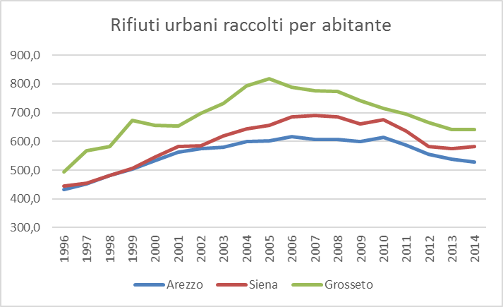
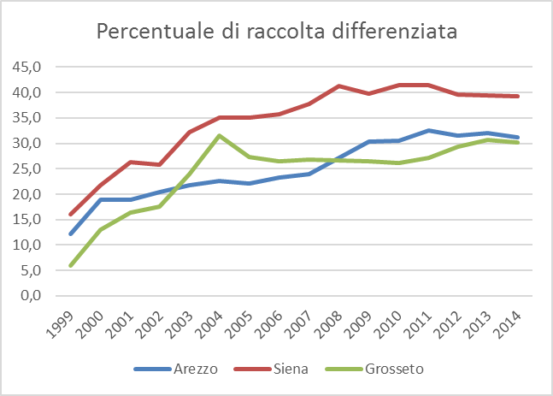
Trend
produzione di rifiuti pro-capite e totale
e percentuale di raccolta differenziata
Fonte: ISPRA rapporto rifiuti 2015

Slide 29
Minimizzazione dei costi per i cittadini
Confronto 2013-2014 Ato Toscana Sud
Costi unitari della gestione dei rifiuti (valori medi capoluoghi di provincia Ato Toscana Sud )
ATO TOSCANA SUD | 2013 | 2014 | incremento (€) | variazione 2013-2014
€/abitante | 198 | 223 | 25 | 11,3%
€/tonnellata | 336 | 384 | 48 | 12,6%
Fonte: Confindustria Toscana sud
Nell’ATO Toscana Sud, ad una diminuzione della produzione pro-capite di rifiuti pari a -7% dal 2013 al 2014, corrisponde un aumento del costi del servizio del 12% circa. NEGATIVO
Il costo del servizio ad abitate è aumentato dal 2013 al 2014 del 11,3% mentre il costo a tonnellata del 12,6% NEGATIVO

Slide 30
Minimizzazione dei costi per i cittadini
Costi unitari della gestione dei rifiuti e variazione 2013-2014, Ato Toscana Sud, Italia e Toscana
ATO TOSCANA SUD | 2013 | 2014 | incremento (€) | variazione 2013-2014
€/abitante | 198 | 223 | 25 | 11,3%
€/tonnellata | 336 | 384 | 48 | 12,6%
TOSCANA | 2013 | 2014 | incremento (€) | variazione 2013-2014
€/abitante | 228 | 213 | -15 | -7,0%
€/tonnellata | 317 | 329 | 12 | 3,8%
ITALIA | 2013 | 2014 | incremento (€) | variazione 2013-2014
€/abitante | 211 | 214 | 3 | 1,3%
€/tonnellata | 357 | 371 | 14 | 3,8%
Fonte: ISPRA 2015 e Confindustria
Rispetto l’itero territorio nazionale e regionale, nell’ATO Toscana Sud si registra una variazione delle tariffe dal 2013 al 2014 più consistenti pari al 11% circa. A livello nazionale l’incremento è di appena 1,3% mentre a livello regionale si rileva una diminuzione delle tariffe del 7%. NEGATIVO
Al 2014 le tariffe registrate nell’ATO Toscana Sud risulta maggiori sia rispetto le tariffe medie nazionali che regionali di 4 punti percentuali; nel 2013 si registrava al contrario la situazione opposta, con tariffe più basse nell’Ato Toscana Sud rispetto il contesto nazionale e regionale NEGATIVO

Slide 31
Minimizzazione dei costi per i cittadini
Confronto tra i valori dei tre capoluoghi di provincia
Fonte: Confindustria Toscana sud (dati capoluoghi di provincia)
La presenza di un gestore unico non limita le disparità tariffarie tra parti di territorio con servizio assimilabile. NEGATIVO
A parità di servizio erogato si riscontrano tariffe fortemente differenti. NEGATIVO
Anche la percentuale di incremento delle tariffe risulta fortemente differente tra i tre capoluoghi NEGATIVO

Slide 32
Relazione tra costi di gestione dei rifiuti
e trattamento prevalente utilizzato → il modello virtuoso
Relazione esistente tra il costo totale di gestione del rifiuto urbano e il trattamento a cui questo viene avviato: incenerimento, trattamento meccanico biologico, discarica e altre forme di gestione;
Il costo della gestione dei rifiuti urbani è minore nelle Regioni con alte percentuali di raccolta differenziata.
aumento della percentuale di rifiuti avviati al trattamento meccanico-biologico
Aumento percentuale raccolta differenziata
diminuzione della quantità di rifiuti pro capite smaltiti in discarica
diminuizione significativa del costo pro capite annuo
=
Basse percentuali di raccolta differenziata abbinate ad alti costi di gestione sono sintomo di un’inefficienza dei sistema di gestione dei rifiuti che porta ad una crescita dei costi senza alcun miglioramento delle performance di raccolta differenziata.
Performance economiche positive in termini di rapporto ricavi/costi sono quelle che:
  riescono a contenere le dinamiche di crescita dei rifiuti (minimizzazione e prevenzione);
  fanno meno ricorso alla discarica come modalità di destinazione dei rifiuti;
  sono maggiormente autosufficienti in termini di ciclo integrato dei rifiuti

Slide 33
La TARI ha influito sull’incremento del costo?
La TARI finanzia interamente i costi del servizio di raccolta e smaltimento dei rifiuti urbani e assimilati, compresi i costi di investimento ed esercizio relativi al servizio stesso.
Deve coprire tutti i costi afferenti al servizio di gestione dei rifiuti urbani. Ciò significa che tutti i costi per la raccolta e smaltimento dei rifiuti sono a carico dei cittadini. Prima dell’anno 2013 con la TARSU il comune poteva nella misura del 20% contribuire al pagamento dei costi di gestione dei rifiuti.
Ogni Comune deve comporre la propria tassa sui rifiuti sulla base del D.P.R. n. 158 del 27/04/99 “Regolamento recante norme per la elaborazione del metodo normalizzato per definire la tariffa del servizio di gestione del ciclo dei rifiuti urbani”.
Il metodo stabilisce che la TARI si compone di:
una parte fissa, determinata in funzione delle componenti essenziali del costo del servizio (investimenti per opere e relativi ammortamenti)
una parte variabile, rapportata alla quantità dei rifiuti conferiti, al servizio fornito e all’entità dei costi di gestione.

Slide 34
La TARI ha influito sull’incremento del costo?
Spetta all’ente locale ripartire tra le categorie di utenze domestiche e non domestiche l’insieme dei costi da coprire attraverso la tariffa
Problema: mancanza di regolamenti conformi alle disposizioni normative nazionali vigenti e agli orientamenti ministeriali per oltre 2/3 dei 106 comuni dell’Ato
Questa situazione si ripercuote inevitabilmente sull’applicazione della tassa producendo effetti distorsivi nelle condizioni di tassabilità delle superfici dove i rifiuti si formano
Vecchie incombenze, se hanno a che fare con lo smaltimento dei rifiuti, dovranno essere ricomprese e recuperate con la nuova Tari (legge 2015)

Slide 35
APPROFONDIMENTO prima e dopo la gestione unica

Slide 36
Analisi dei costi sostenuti dal comune di Follonica prima e dopo la gestione unica del servizio
Dopo_ bilancio 2015
Prima_ bilancio 2013
Confrontando i costi sostenuti per la gestione dei rifiuti nel comune di Follonica emerge:
Un incremento del costo totale del servizio del 5,8% DAL 2013 AL 2015 NEGATIVO
Una diminuzione dei costi variabili alla quale corrisponde un netto incremento dei costi fissi NEGATIVO
Si rileva un cambiamento quindi delle componenti che determinano l’ammontare della TARI.

Slide 37
Analisi dei costi sostenuti nel comune di Follonica prima e dopo la gestione unica del servizio
(estratto)
Fonte: piano economico e finanziario tributo sui rifiuti (TARES) anno 2013 e 2015
aumento dei costi

Slide 38
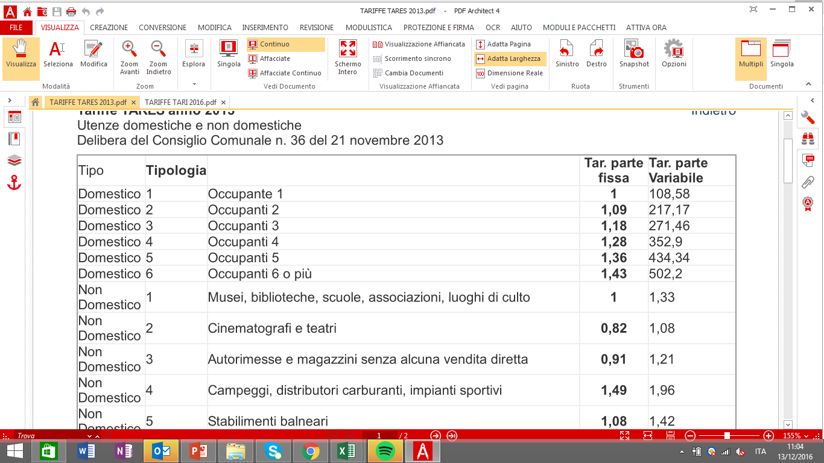
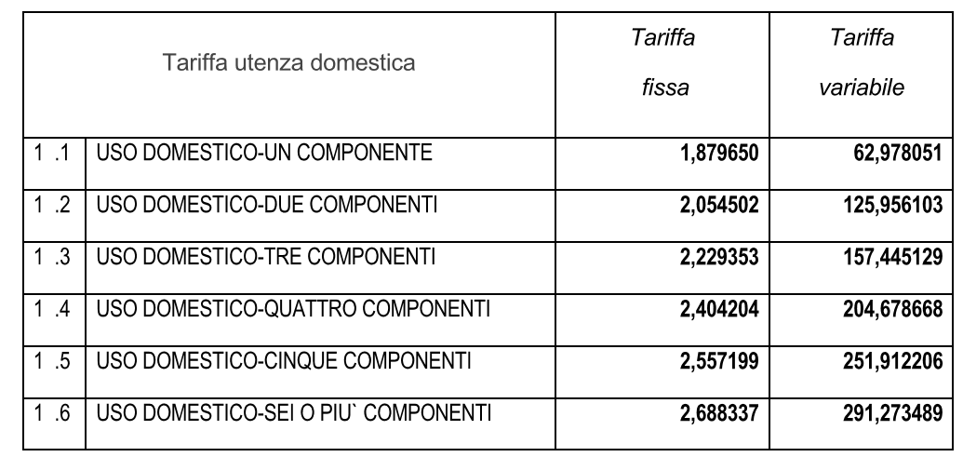
Analisi delle tariffe prima e dopo la gestione unica
Utenze domestiche, comune di Follonica
UTENZE DOMESTICHE TARES 2013
UTENZE DOMESTICHE TARI 2015
Diminuzione della tariffa parte variabile
Incremento della tariffa parte fissa

Slide 39
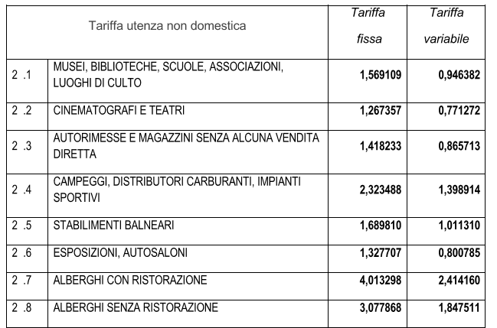
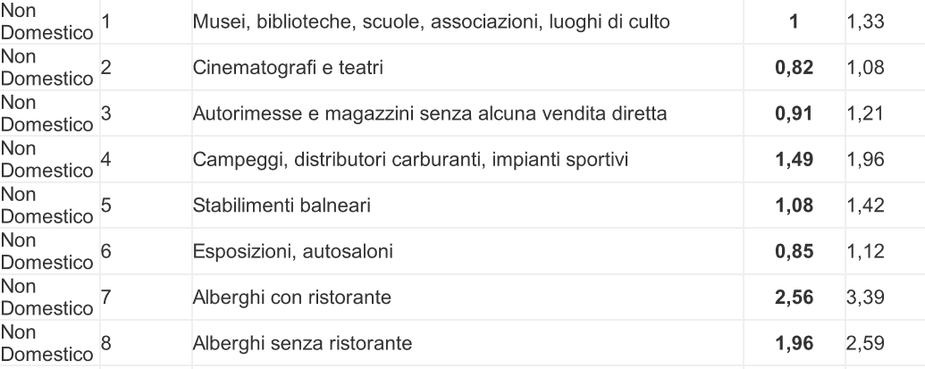
Analisi delle tariffe prima e dopo la gestione unica
Utenze non domestiche, comune di Follonica
UTENZE NON DOMESTICHE TARES 2013
UTENZE NON DOMESTICHE TARI 2015
Diminuzione della tariffa parte variabile
Incremento della tariffa parte fissa

Slide 40
SEI TOSCANA
ANALISI DEI PRIMI DUE ANNI DI GESTIONE

Slide 41
Alcuni numeri relativi ai primi due anni di gestione
2014_ primo anno di gestione
2015_ secondo anno di gestione
767 mezzi per la raccolta, spazzamento rifiuti
52.000 contenitori stradali
895 dipendenti (4 dirigenti, 10 quadri, 175 impiegati, 706 operai)
Investimenti: 13 milioni di euro
Rifiuti gestiti 485.978 tonnellate di rifiuti urbani e assimilabili
553 kg/abitante/anno
Raccolta differenziata pari al 36,2% (Siena 42,7%; Grosseto 28,7%). (160.000 tonnellate differenziate e avviate al recupero ricavando 6,6 milioni dalla vendita –importo portato in detrazione dal corrispettivo dei servizi di raccolta.
802 mezzi per la raccolta, spazzamento rifiuti
60.000 contenitori stradali
998 dipendenti (6 dirigenti, 11quadri, 196 impiegati, 785 operai)
Investimenti 16 milioni di euro
Rifiuti gestiti 478.677 tonnellate di rifiuti urbani e assimilabili
545 kg/abitante/anno
Raccolta differenziata paro al 36,7% (Siena 42,4%; Grosseto 29,9%).
Anno 2013_ prima della gestione unica 502.010 tonnellate di rifiuti, 596 kg/abitante/anno, 39,1% di raccolta differenziata

Slide 42
Il bilancio della società
Costi-ricavi nei primi due anni di gestione
Differenza costi ricavi
 | 2014 | 2015 | variazione
Valore della produzione | 146.605.999 | 165.477.965 | 12,9%
Costi della produzione | 141.128.243 | 162.414.551 | 15,1%
Differenza costi-ricavi | 5.477.756 | 3.063.414
Il valore totale della produzione al 2015 supera i 165 milioni di euro, registrando un aumento di 20 milioni rispetto all’anno precedente pari al 12,9% in più.
A fronte di tale incremento si rileva una diminuzione della produzione dei rifiuti del 4% al 2015 rispetto il 2014. NEGATIVO
Analizzando i dati 2015 rispetto il 2014, i costi di gestione registrano un incremento più consistente rispetto i ricavi da gestione (del 15,1% rispetto il 12,9% dei ricavi) comportando una diminuzione del fatturato netto. NEGATIVO

Slide 43
Costi-ricavi
rapporto con la quantità di rifiuti gestiti
Rapporto costi/ ricavi con quantità di rifiuti gestiti
Rapporto tonnellate smaltite-ricavi | 2014 | 2015 | variazione
Ricavi/tonnellate prodotte | 293 | 346 | 18%
Ricavi/popolazione | 167 | 188 | 13%
Rapporto tonnellate smaltite-costi di gestione | 2014 | 2015 | variazione
Ricavi/tonnellate prodotte | 282 | 339 | 20%
Ricavi/popolazione | 161 | 185 | 15%
Rapportando i costi generati dalla gestione dei rifiuti alle tonnellate smaltite, si rileva un incremento dei costi di smaltimento del 20% (si passa da un costo di smaltimento a tonnellata pari a 282 euro nel 2014 a 339 euro nel 2015). NEGATIVO
Rapportando i ricavi medi della gestione per la popolazione che usufruisce del servizio si rileva un incremento dei costi sostenuti dai cittadini del 13% a fronte di una riduzione della produzione di rifiuti. NEGATIVO

Slide 44
Il bilancio della società
il valore della produzione nei primi due anni di gestione
 | 2015 | 2014
Ricavi da vendite e prestazioni | € 154.124.603 | 145.236.877
Altri ricavi e proventi | 11.298.302 | 1.369.122
totale valore della produzione | 165.477.965 | 146.605.999
+ 13% dei ricavi a fronte di una diminuzione del 4,4% dei rifiuti gestiti
ricavi da vendite e prestazioni | 2015 | 2014 | variazione
fatturazione verso i Comuni | 104.468.508 | 103.811.535 | 656.973
copertura dei costi di smaltimento | 31.446.567 | 34.379.870 | -2.933.303
ricavi del servizio di gestione della Tari | 1.521.707 | 1.875.372 | -353.665
proventi della rifatturazione del personale distaccato | 7.306.198 | 0 | 7.306.198
ricavi rivenienti dai Consorzi di filiera | 6.979.331 | 6.633.240 | 346.091
I ricavi da vendite e prestazioni sono da imputare prevalentemente alla fatturazione verso i comuni seguiti dalla copertura per costi di smaltimento.
altri ricavi e proventi | 2015 | 2014 | variazione
personale distaccato presso altre imprese | 7.306.198 | 433.454 | 6.872.744
Rimborsi assicurativi | 70.988 | 44.015 | 26.973
Plusvalenze ordinarie | 46.741 | 18.801 | 27.940
Altri ricavi e proventi | 3.682.331 | 687.058 | 2.995.273
Contributi in conto capitale | 136.984 | 185.794 | -48.810
Contributi in conto esercizio | 55.060 | 0 | 55.060
 | 11.298.302 | 1.369.122 | 9.929.180
Il netto incremento degli altri ricavi e proventi è da attribuire al personale distaccato il quale passa da 400.000 a 7.000.000 circa

Slide 45
I costi della produzione
- approfondimento -
Spese per servizi incidono il 59%
I servizi di smaltimento, raccolta, recupero incidono il 49% delle spese per servizi
+ 15% dei costi a fronte di una diminuzione del 4,4% dei rifiuti gestiti
Pagamenti ai soci proprietari degli impianti
Il personale incide il 24% e subisce un incremento del +3%
+32% dal 2014 al 2015

Slide 46
La variazione del personale impiegato
Personale impiegato in SEI Toscana
anno | operati | impiegati | quadri | dirigenti | totale
2013 |  |  |  |  | 805
2014 | 706 | 179 | 10 | 4 | 899
2015 | 785 | 196 | 11 | 6 | 998
incremento 2014-2015 | 10% | 9% | 9% | 50% | 10%
Fonte: bilanci Sei Toscana 2014-2015
Si rileva un incremento del personale del 10% dal 2014 al 2015 e del 24% dal 2013 al 2015 a fronte di una riduzione della quantità di rifiuti smaltiti del 4%. NEGATIVO
Il numero di dirigenti registra un incremento maggiore passando da 4 a 6 con uN incremento de 50%.
Le altre risorse umane registrano tutte un incremento del 9-10%.
A partire da novembre 2015 altri sei comuni sono gestiti da Sei Toscana. L’incremento de personale nell’ultimo anno potrebbe in parte essere ricondotto a tale elemento.

Slide 47
Personale impiegato e rapporto
con la quantità di rifiuti gestiti
Quantità di rifiuti smaltiti per addetti (tonnellate di rifiuti/n° addetti)
Rapporto tonnellate di rifiuti prodotti-addetti | numero | rapporto 2013-2015
2013 | 624
2014 | 557
2015 | 480 | -23%
Fonte: bilanci Sei Toscana 2014-2015
Rapportando la quantità di rifiuti smaltiti con il numero di addetti per anno si rileva una diminuzione della quantità di rifiuti smaltiti per addetto dal 2013 al 2015. Al 2013 il rapporto era di 624 tonnellate per addetto mentre al 2015 è di 480 tonnellate per addetto. Mediamente ogni addetto nel 2015 ha smaltito il 23% di tonnellate in meno. NEGATIVO

Slide 48
Personale impiegato
e rapporto con abitanti serviti
Numero di abitanti per addetto (popolazione/personale impiegato)
Rapporto popolazione-addetti | numero | rapporto 2013-2015
2013 | 1.091
2014 | 977
2015 | 880 | -19%
Fonte: bilanci Sei Toscana 2014-2015
Rapportando la popolazione servita pari a 878.000 abitanti con il numero di addetti per anno si rileva una diminuzione del numero di popolazione servita per addetto. Al 2013 il rapporto era di 1.091 abitanti per addetto mentre al 2015 è pari a 880 abitanti per addetto. Mediamente ogni addetto nel 2015 ha servito il 19% di popolazione in meno. NEGATIVO

Slide 49
Mezzi impiegati
e rapporto con rifiuti gestiti
Quantità di rifiuti gestiti per mezzo (rifiuti gestiti/mezzi impiegati)
Mezzi per tonnellate smaltite | 2014 | 2015 | variazione
tonnellate gestite/mezzi | 653 | 597 | -9%
Rapportando la quantità di rifiuti gestiti con il numero di mezzi impiegati per anno si rileva una diminuzione della quantità di rifiuti gestiti per mezzo. Al 2013 il rapporto era di 653 tonnellate di rifiuti gestiti per mezzo mentre al 2015 è pari a 597 tonnellate per mezzo. Mediamente ogni mezzo nel 2015 ha gestito il 19% di rifiuti in meno. NEGATIVO
La razionalizzazione dei mezzi per la gestione dei rifiuti risulta indispensabile per abbattere gli agenti inquinanti nell’aria e di conseguenza per migliorare le performance ambientali della società.

